Slide 1

Data Scientist
INSIGHTS CAMPAÑA DE MARKETING -
DEPÓSITOS P.
Rodrigo Sanchez Bautista
Junio 2024

Slide 2

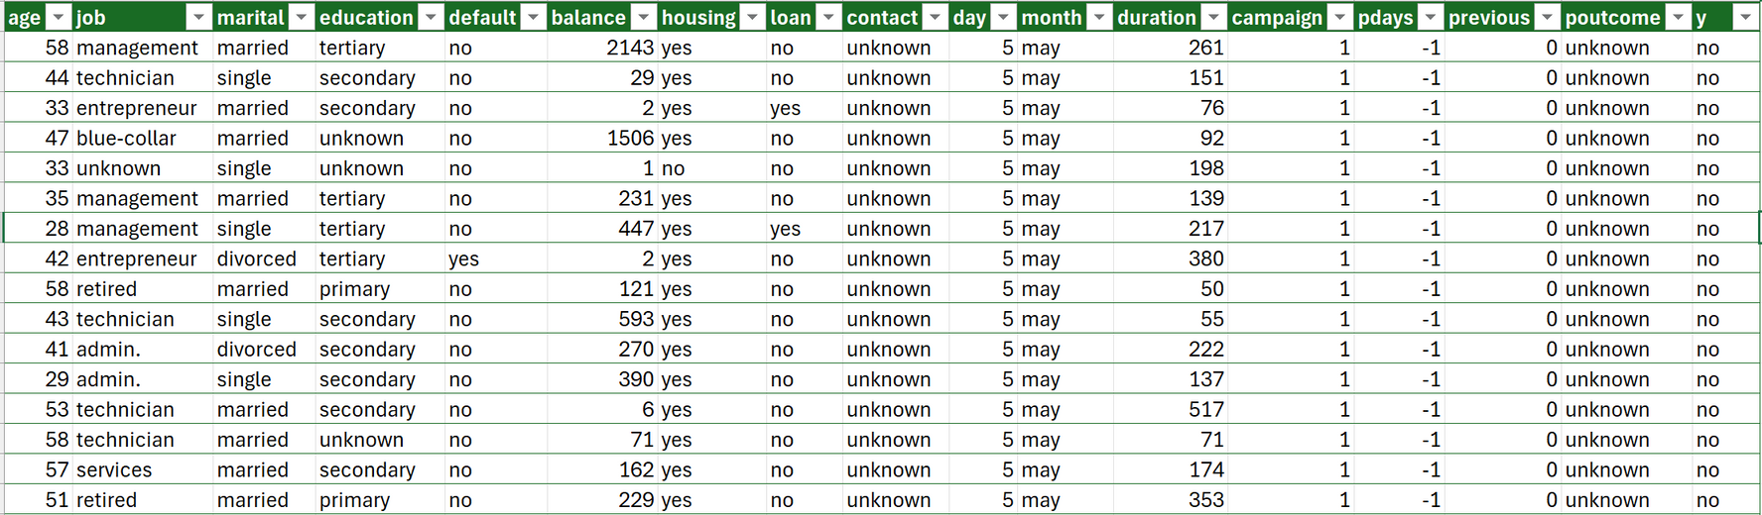
DATA DISPONIBLE
Se tiene una data mixta con 16 features y 1 target variable ‘y’. En total 45 211 datos.
10 variables categóricas: ['job', 'marital', 'education', 'default', 'housing', 'loan', 'contact', 'month', 'poutcome', 'y']
7 variables numéricas/continuas: ['age', 'balance', 'day', 'duration', 'campaign', 'pdays', 'previous']

Slide 3
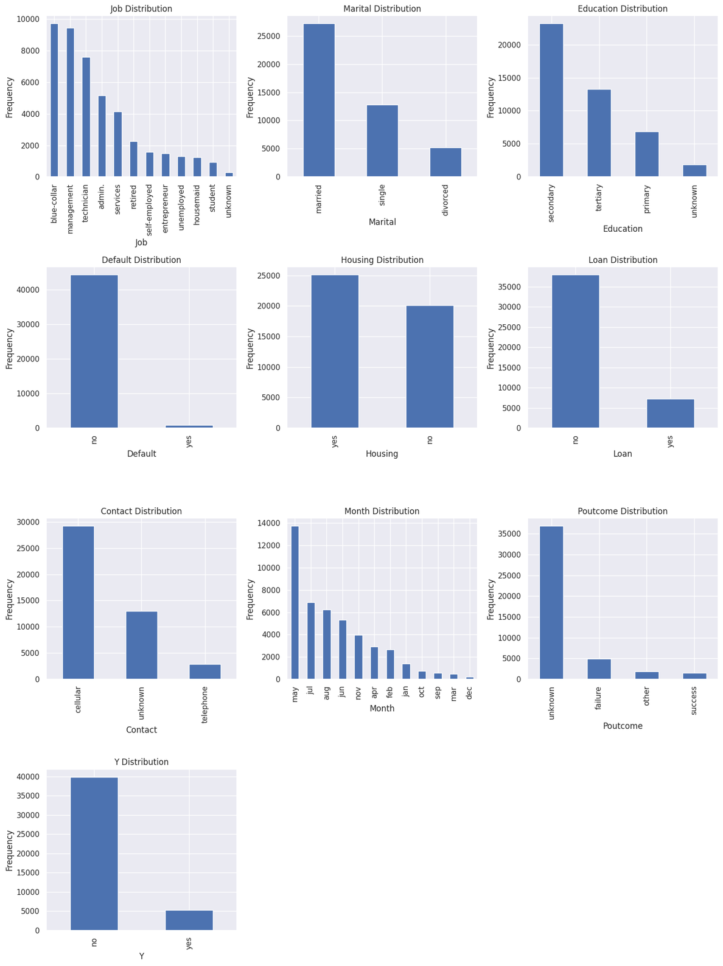


HISTOGRAMAS DE VARIABLES CATEGÓRICAS
Se puede ver que el target variable ‘y’ (si tienen un depósito de plazo fijo o no) tiene data desbalanceada.
La clase ‘yes’ está muy subrepresentada. Se procedió a aplicar SMOTENC para el oversampling.

Slide 4
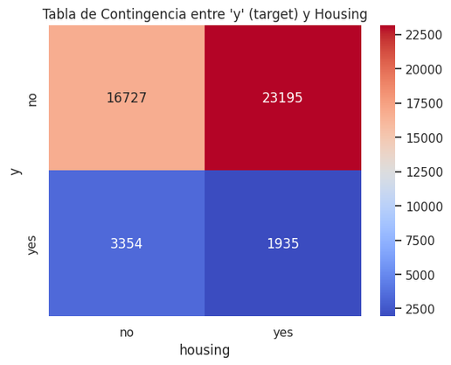
ANÁLISIS DE DOS VARIABLES
Gracias a tablas de contingencia y test de independencia Chi-square sabemos, antes de entrenar el modelo, que las variables que guardan cierta relación con el target ‘y’ son:
housing: si tienen una hipoteca (yes or no)
loan: si tienen un préstamos (yes or no)
Otras variables pero con mayor probabilidad de error.
Principales hallazgos previos al entrenamiento:
El 92.3% de personas con una hipoteca o `housing`, no tienen un depósito de plazo fijo.
El 87.3% de personas sin préstamo o `loan`, no tienen un depósito de plazo fijo.
El 89.9% de personas casadas no cuentan con un depósito de plazo fijo.
Tener más educación no conlleva a tener un depósito de plazo fijo.

Slide 5

ELECCIÓN DE MODELO: XGBOOST
Se sabe que XGBoost es uno de los mejores modelos disponibles para problemas de clasificación, además sus resultados son interpretables, lo que permite guiar las decisiones. Este modelo obtuvo los mejores resultados.
Accuracy: 88.2%
Precision: 49.7%
Recall: 70.8%
F1 Score: 58.4%
La métrica de importancia es Recall = TP/(TP + FN), de esta forma nos enfocamos en detectar cuando la persona sí va adquirir un depósito, para no perder oportunidad de venta muy probable.
Precision no toma en cuenta FN, pero si FP. Predice que hay personas que van a tener un depósito cuando probablemente no lo van a tener. ➡️ Chance de que se les pueda convencer ya que el algoritmo cree que sus características son similares a las personas que sí realizan un depósito de plazo fijo.

Slide 6
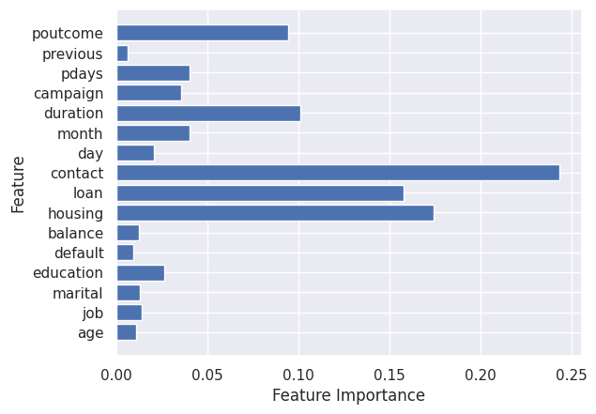
ANÁLISIS RESULTADOS: XGBOOST
En el análisis de importancia de features indica que las variables que más influyen en tener un depósito de plazo fijo son: tipo de contacto, loan, housing, duration, poutcome.
Los valores de estos features que más se relacionan con sí tener un depósito p.f. son:
Contact ➡️ celular
loan ➡️ no tener préstamos
housing ➡️ no tener hipoteca
duration ➡️ entre 100 y 300 segundos
poutcome ➡️ unknown (probablemente no se acuerda, investigar este dato)
De esta forma podremos elaborar mejores estrategias para guiar las futuras campañas de marketing.

Slide 7

THANK YOU!
Gracias por leerme! 😁

